Slide 1
jquery
--未来之光：谭友林
qq:1712853213
qq群：424734136

Slide 2
jquery目录
1.jquery是什么，有什么用？
2.安装jquery
3.jquery语法
4.jquery选择器
5.jquery事件

Slide 3
jquery是什么？
jQuery 库 - 特性
jQuery 是一个 JavaScript 函数库。

Slide 4
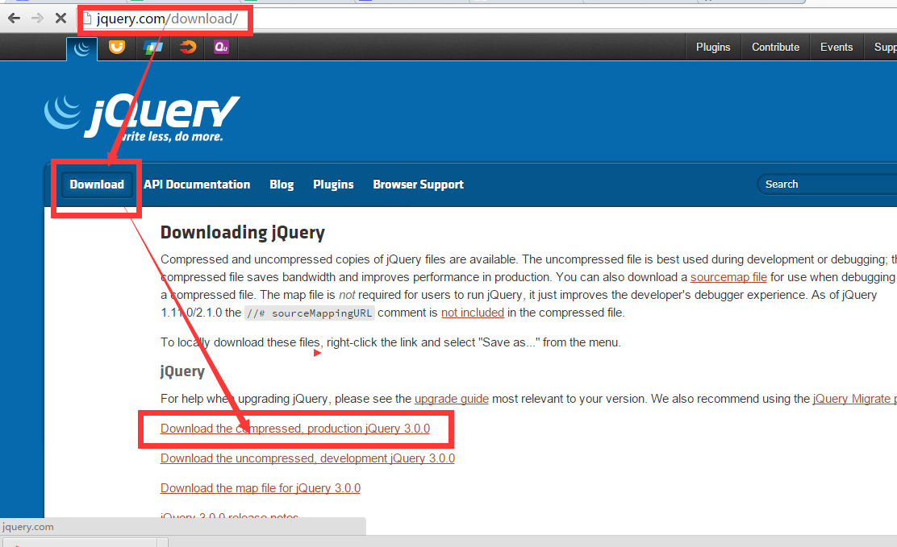
下载jquery
1.www.jquery.com
2.下载最新的就好

Slide 5
jquery安装
<head>
<script type="text/javascript" src="jquery.js"></script>
</head>

Slide 6
jquery语法
$(document).ready(function(){
});

Slide 7
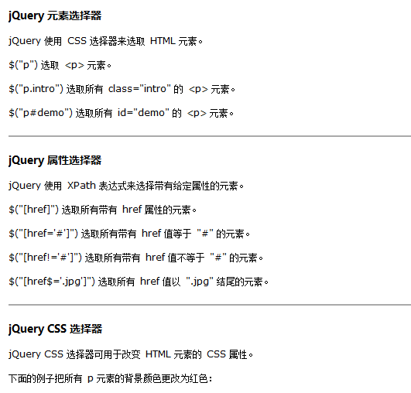
jquery 选择器

Slide 8
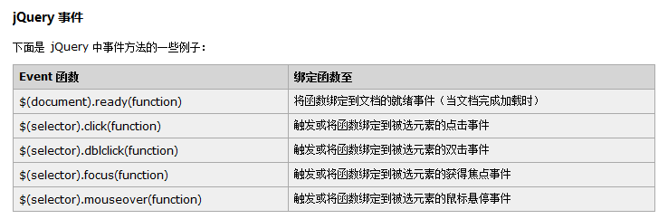
jquery事件

Slide 9
jquery显示隐藏
show();显示
hide();隐藏

Slide 10
jquery淡入淡出
fadeOut淡出已显示的元素
fadeIn淡入已隐藏的元素
jQuery fadeToggle() 方法
jQuery fadeToggle() 方法可以在 fadeIn() 与 fadeOut() 方法之间进行切换。
如果元素已淡出，则 fadeToggle() 会向元素添加淡入效果。
如果元素已淡入，则 fadeToggle() 会向元素添加淡出效果。
jQuery fadeTo() 方法
jQuery fadeTo() 方法允许渐变为给定的不透明度（值介于 0 与 1 之间）。

Slide 11
jquery滑动
slideDown向下滑动元素
slideUp向上滑动元素
slideToggle如果元素已经打开就向上如果已经关闭就向上

Slide 12
jquery动画
animation（）改变css属性

Slide 13
jquery 停止
stop在他停止之前

Slide 14
jquery html操作
获得内容 - text()、html() 以及 val()
三个简单实用的用于 DOM 操作的 jQuery 方法：
text() - 设置或返回所选元素的文本内容
html() - 设置或返回所选元素的内容（包括 HTML 标记）
val() - 设置或返回表单字段的值

Slide 15
jquery css
jQuery 操作 CSS
jQuery 拥有若干进行 CSS 操作的方法。我们将学习下面这些：
addClass() - 向被选元素添加一个或多个类
removeClass() - 从被选元素删除一个或多个类
toggleClass() - 对被选元素进行添加/删除类的切换操作
css() - 设置或返回样式属性

Slide 16
jquery删除
删除元素/内容
如需删除元素和内容，一般可使用以下两个 jQuery 方法：
remove() - 删除被选元素（及其子元素）
empty() - 从被选元素中删除子元素

Slide 17
jquery 尺寸
jQuery 尺寸 方法
jQuery 提供多个处理尺寸的重要方法：
width() 方法设置或返回元素的宽度（不包括内边距、边框或外边距）。
height() 方法设置或返回元素的高度（不包括内边距、边框或外边距）。
innerWidth() 方法返回元素的宽度（包括内边距）。
innerHeight() 方法返回元素的高度（包括内边距）。
outerWidth() 方法返回元素的宽度（包括内边距和边框）。
outerHeight() 方法返回元素的高度（包括内边距和边框）。

Slide 18
jquery祖先
向上遍历 DOM 树
这些 jQuery 方法很有用，它们用于向上遍历 DOM 树：
parent()
parents()
parentsUntil() 方法返回介于两个给定元素之间的所有祖先元素。

Slide 19
jquery后代
jQuery children() 方法
jQuery find() 方法

Slide 20
jquery同胞
在 DOM 树中水平遍历
有许多有用的方法让我们在 DOM 树进行水平遍历：
siblings()
next()
nextAll()
nextUntil()
prev()
prevAll()
prevUntil()

Slide 21
jquery过滤
jquery first()
jquery eq()
jquery filter()
jquery not()

